Slide 1
网易云歌单数据解码：播放量飙升的隐藏公式
汇报人:王悦安、赵紫曦
时间: 2025/12/17

Slide 2
目录
01
02
研究缘起及研究意义
数据概述
03
04
描述性分析
核心指标的详细分析
05
结论、展望与不足

Slide 3
1.
研究缘起与研究意义

Slide 4
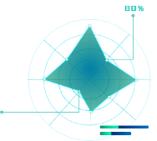

歌单为何值得被数据解剖
歌单的多重属性
分析目标
歌单不仅是音乐的集合，更是情绪、场景与身份的混合体。在算法推荐时代，它
成为平台、创作者与听众三方博弈的
核心载体，承载着情感共鸣与个性
化表达的双重使命。
本次分析旨在用公开数据拆解播放量
背后的因果链，帮助平台发现高潜力内
容，创作者低成本试错，用户快速过滤噪音，为各方提供可复制的成功模式。

Slide 5
2.
数据概述

Slide 6
数据概述
原始数据集总共包含2048个歌单数据，给出了每个歌单的79个相关特征；
其数据内容可概括为：
A：歌单名称；B：作者名称；C：创作时间；D：内容简介；E：播放量；F：收藏量；G：分享量；
H：评论数；I：歌曲上的标签；J：粉丝量；K：等级；L：作者发布歌单数；M：作者身份；；
N~AK:描述歌单名称的数据；AL~BB：描述内容简介的数据；BC~BV：描述标签的数据；
BW~BX：描述歌单的数据；BY~CA：描述作者身份的数据

Slide 7
3.
描述性分析

Slide 8
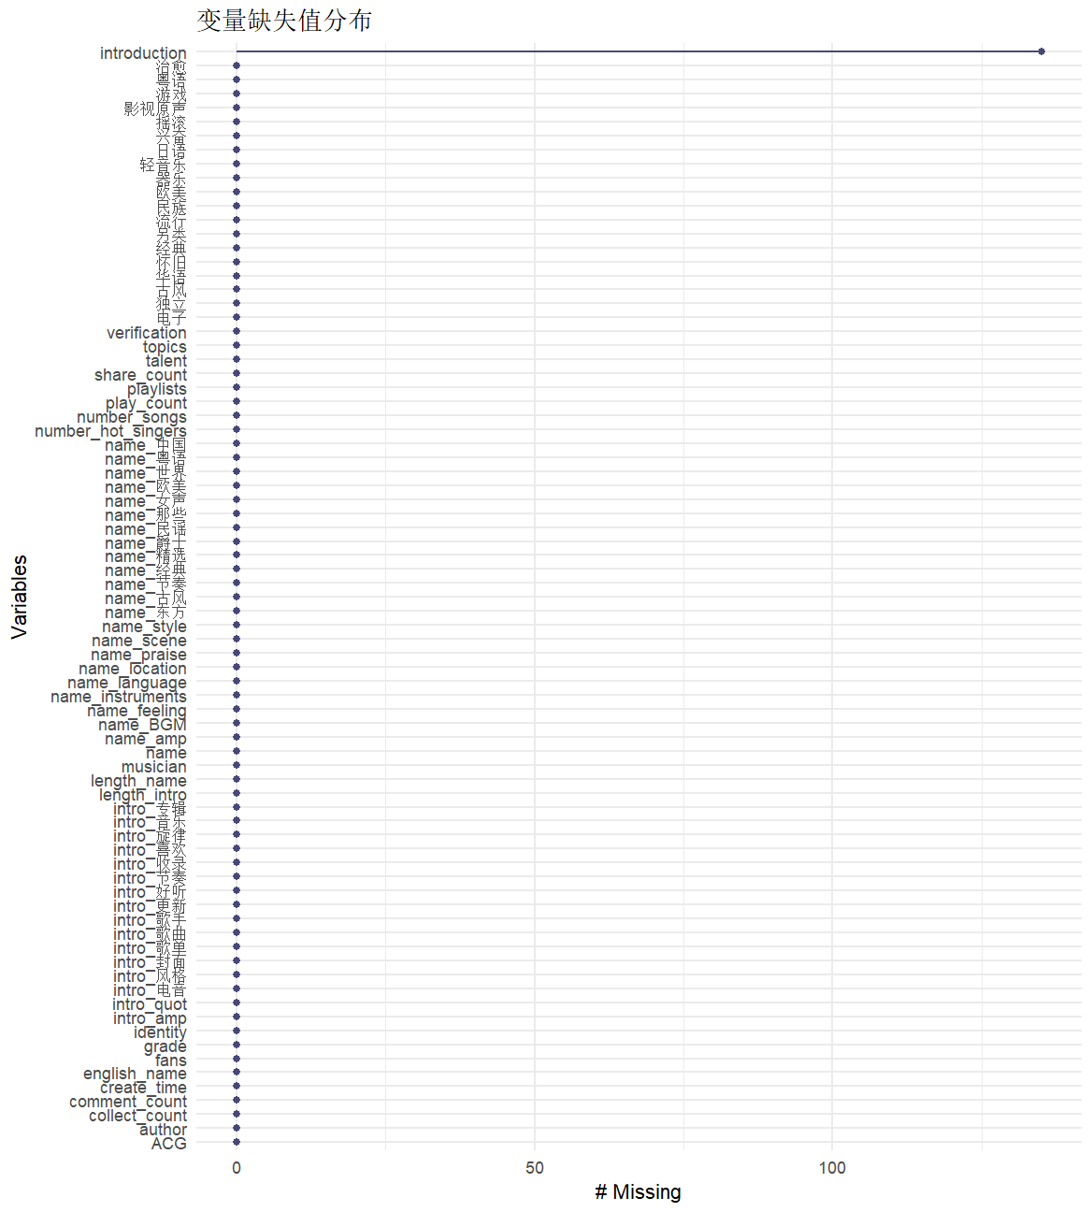
数据预处理
通过检测变量缺失值，我们发现只有歌单简介（introduction列）的数据存在缺失值，故通过“无简介”对其原本NA内容填充。

Slide 9
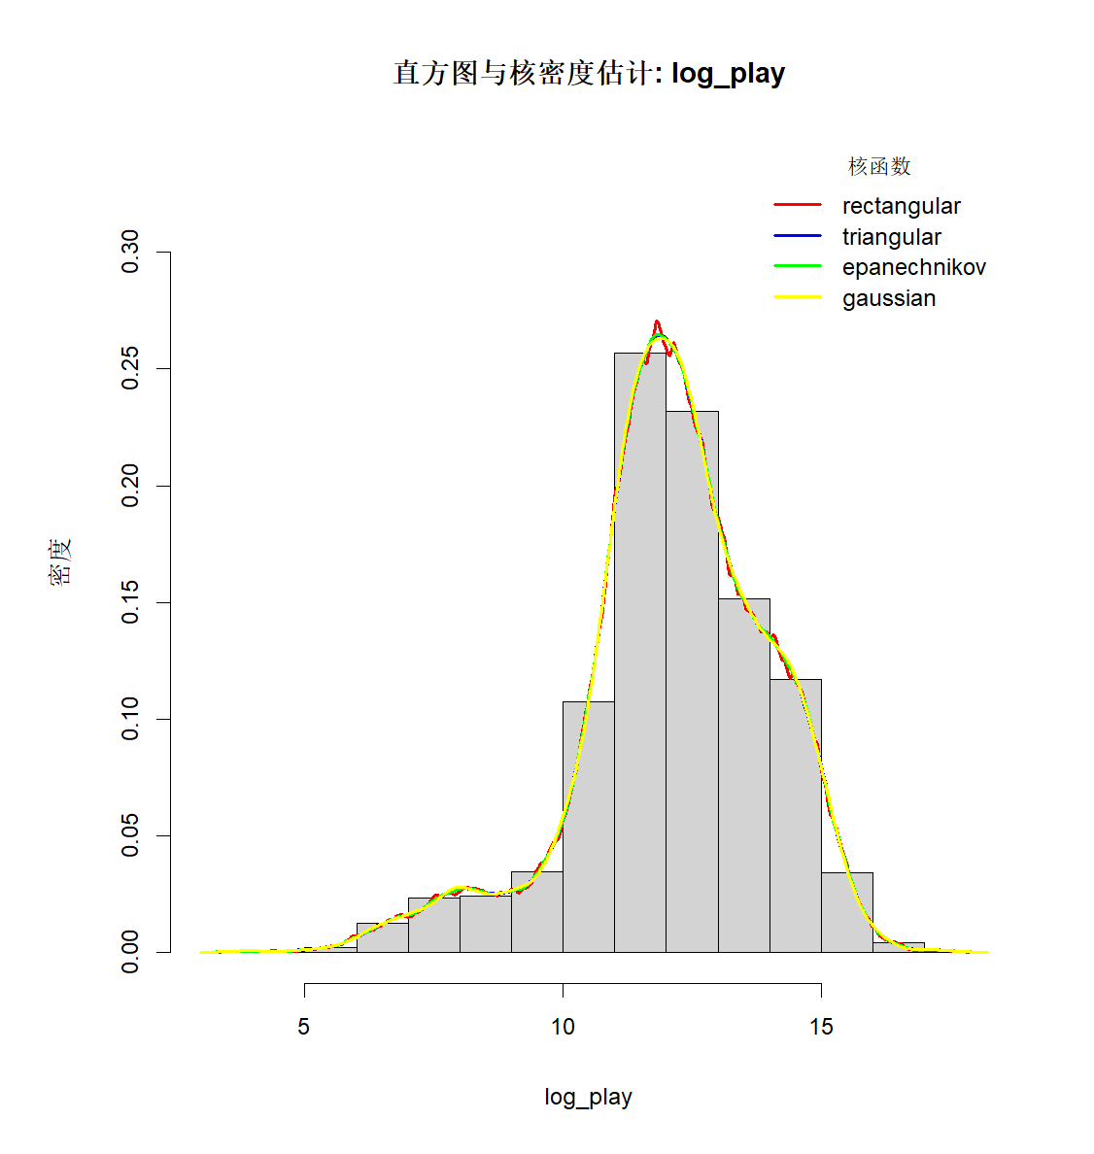
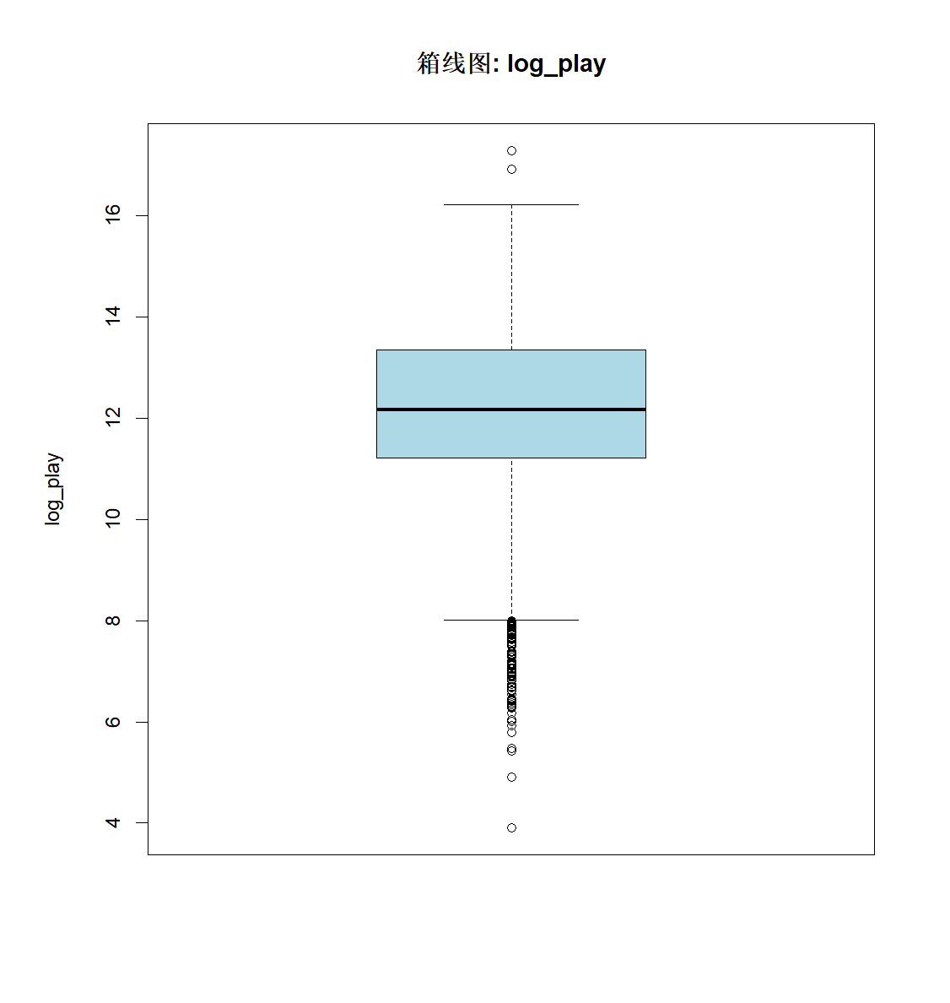
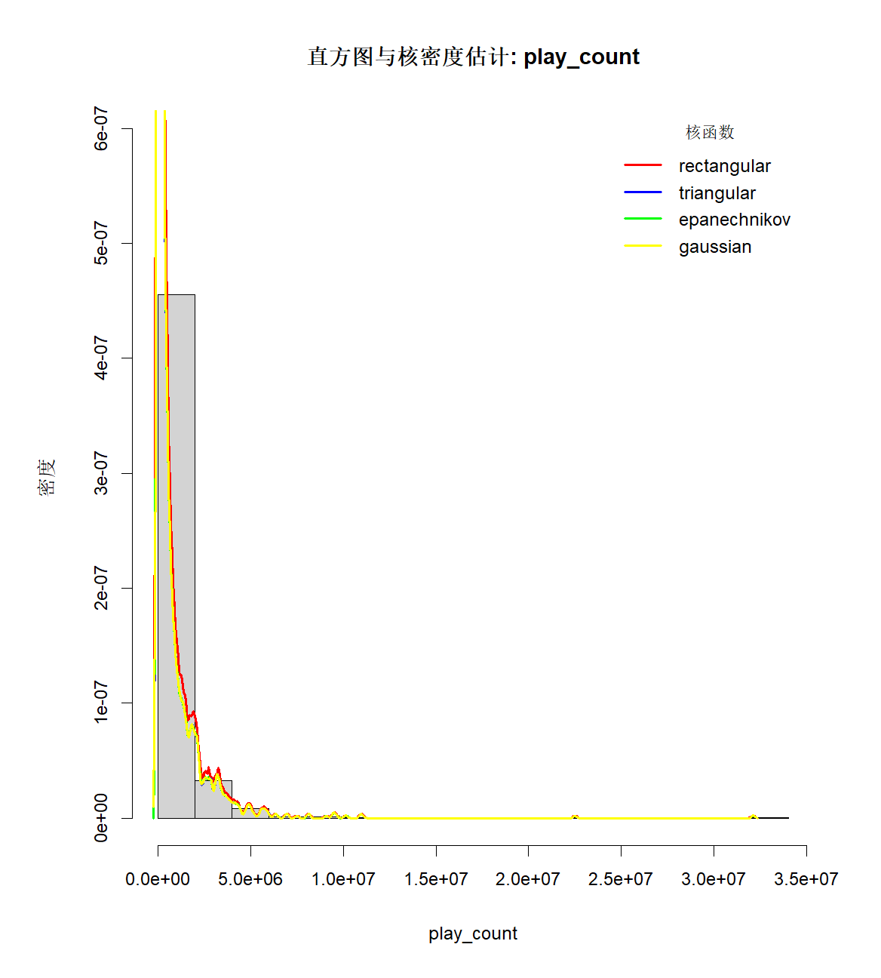
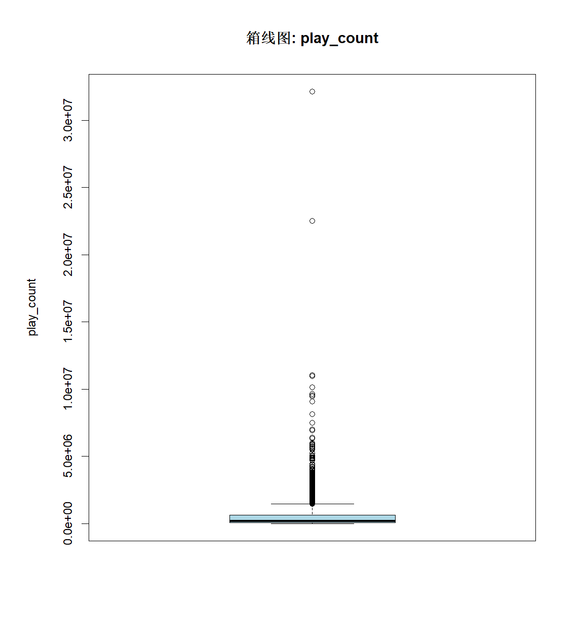
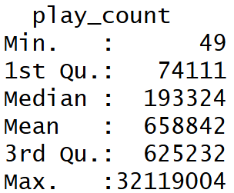
数据预处理
对播放量（play_count列)的数据基础信息进行提取。
通过使用核密度估计的方法，来估计播放量的分布趋势。
考虑到播放量呈长尾分布，即少部分歌单拥有高播放量，而大部分歌单拥有低播放量，加之检测其偏度为8.969987，可以得到在后续的线性拟合回归过程中需要对播放量进行log变换。

Slide 10
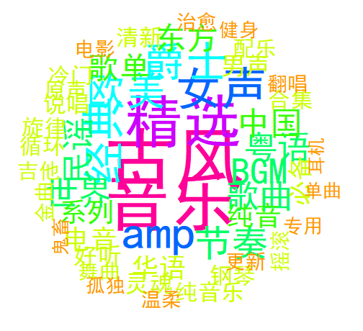
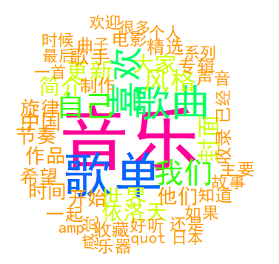
数据预处理
左图为标题热词，右图为简介热词
通过提取歌单标题（name列）和歌单简介列的文本，去除无实意词语、连接性词语以及标点符号，然后统计其中高频出现词语。

Slide 11
4.
核心指标的详细分析

Slide 12

结果信息
标签信息
播放量
播放量自身分布
歌单信息

Slide 13
作者信息
时间信息
播放量
文本分析
综合分析

Slide 14
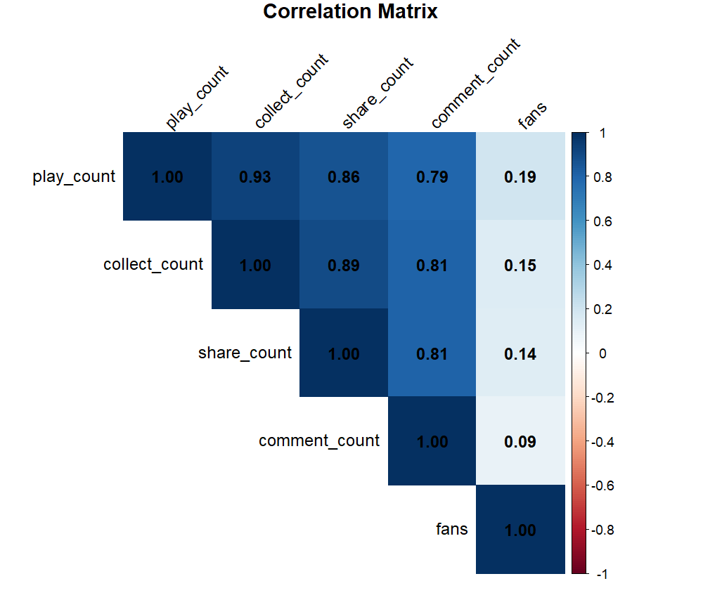
模块一：探究播放量、收藏量、分享量、评论量以及作者粉丝数之间的线性相关关系。

Slide 15
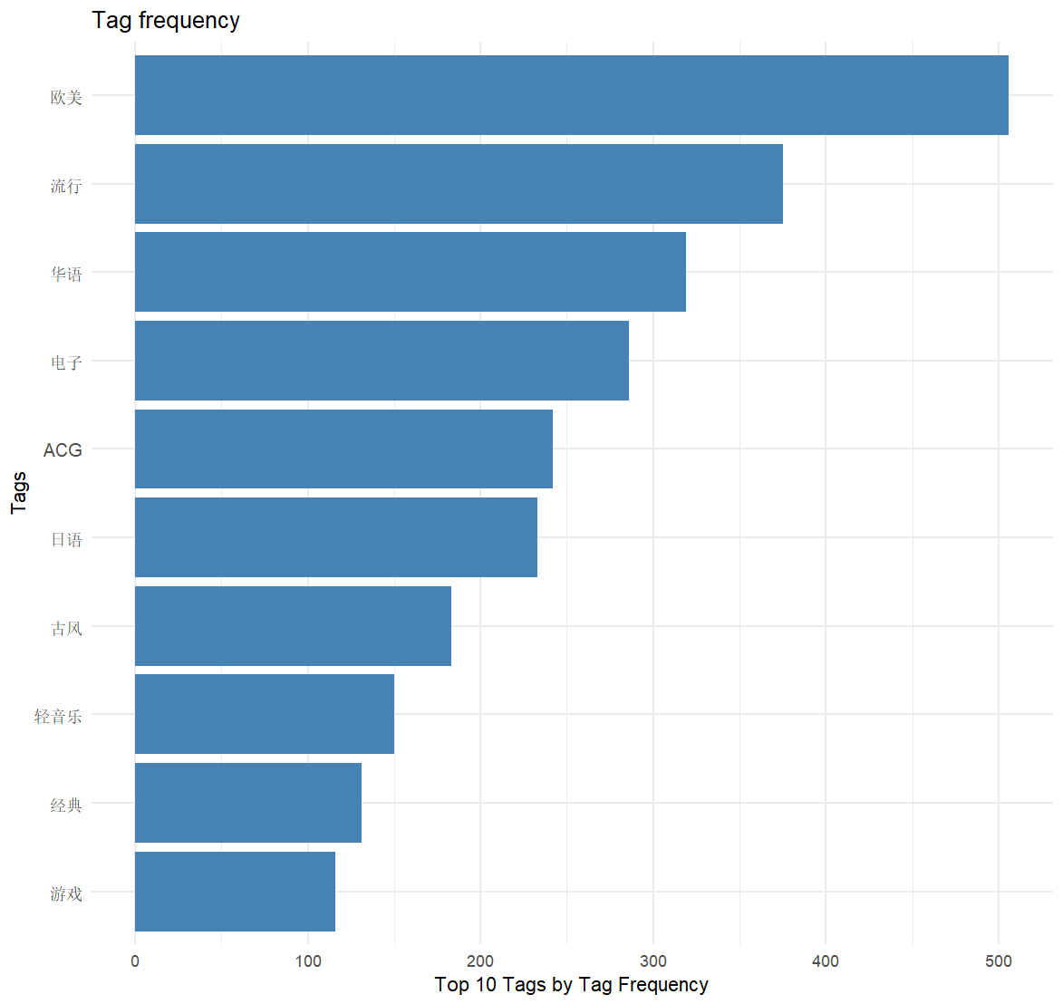
模块二：高价值标签挖掘

Slide 16
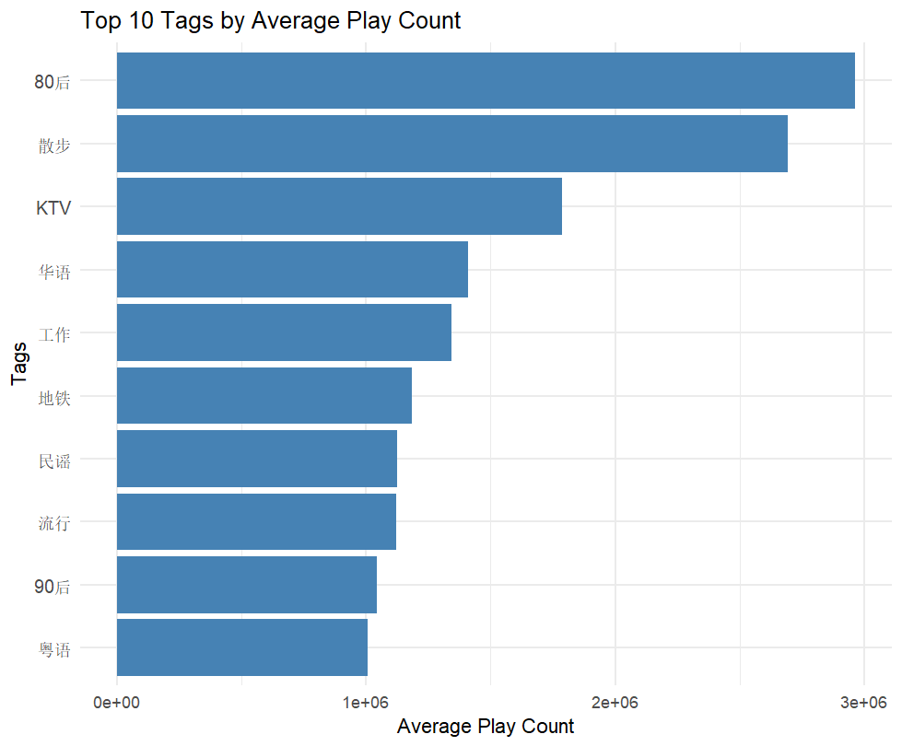
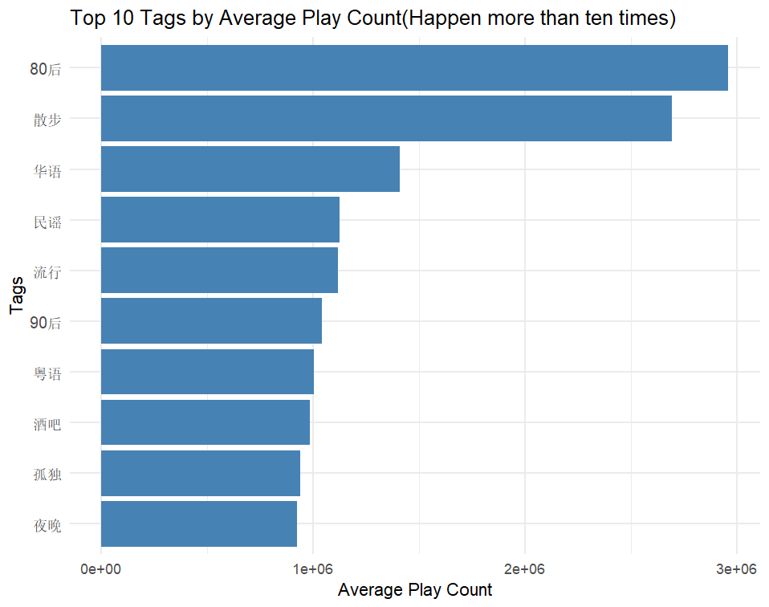
模块二：高价值标签挖掘

Slide 17
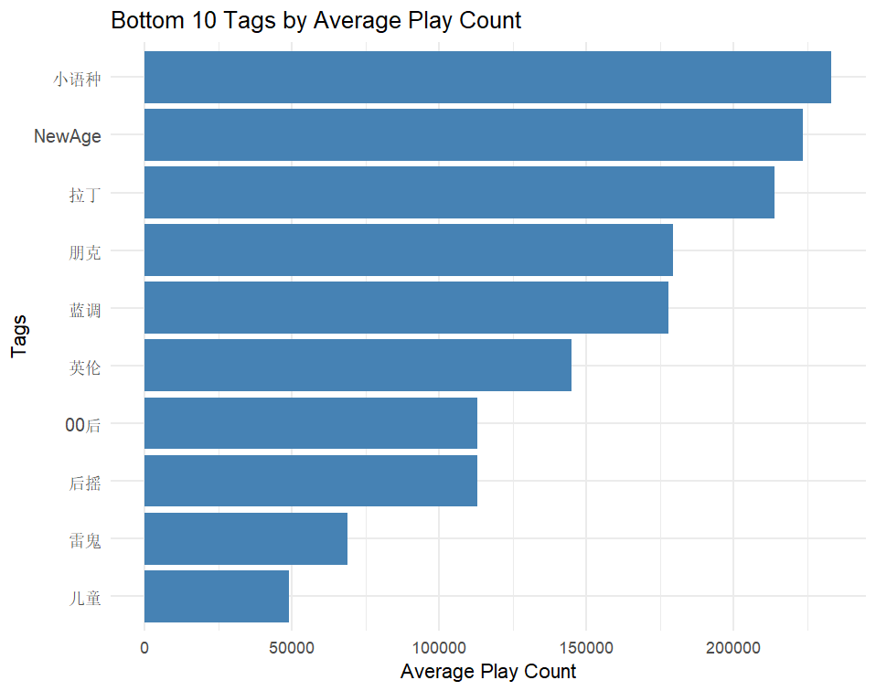
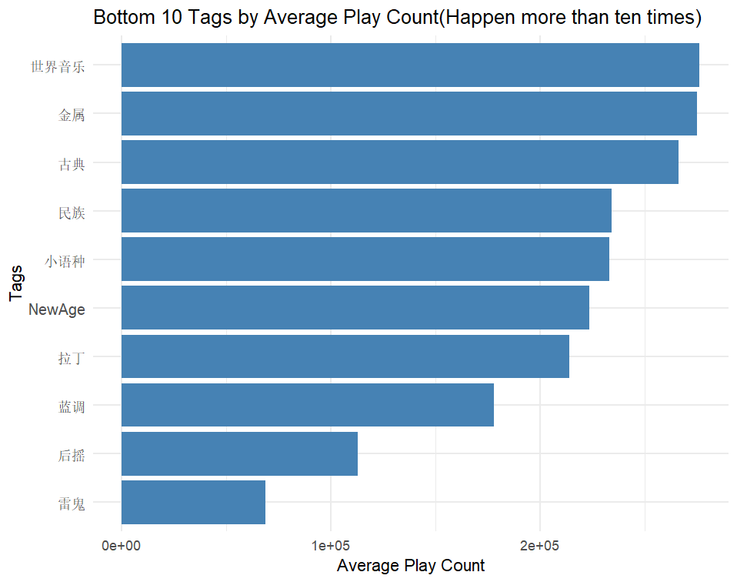
模块二：高价值标签挖掘

Slide 18
模块二：高价值标签挖掘
正面标签分析
01
体现核心价值用户：80后、90后
运用场景化、情绪化语言来描述歌单
歌曲语言多为华语、粤语等熟悉语言
负面标签分析
02
多为小众歌曲风格
歌曲语言难以被听懂
00后、儿童标签过于少见，慎重使用

Slide 19
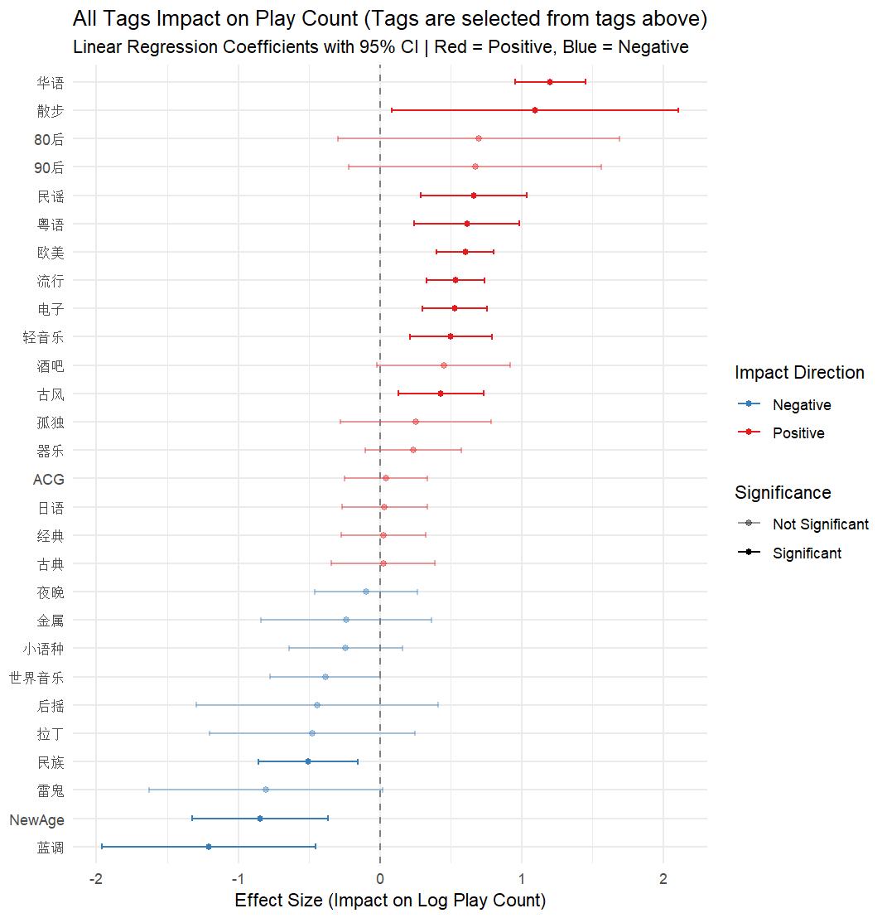
模块三：多元线性回归进一步分析标签特性

Slide 20
模块三：多元线性回归进一步分析标签特性
显著正面标签与显著负面标签
01
显著正面：华语、散步、民谣、粤语、欧美、流行、电子、轻音乐、古风
显著负面：蓝调、NewAge、民族
背后原因解析及建议
02
背后原因：体现当代人的音乐偏好
建议：也可选择非显著正面标签，但置信区间过于宽泛以至于难以确保其效果可靠性

Slide 21
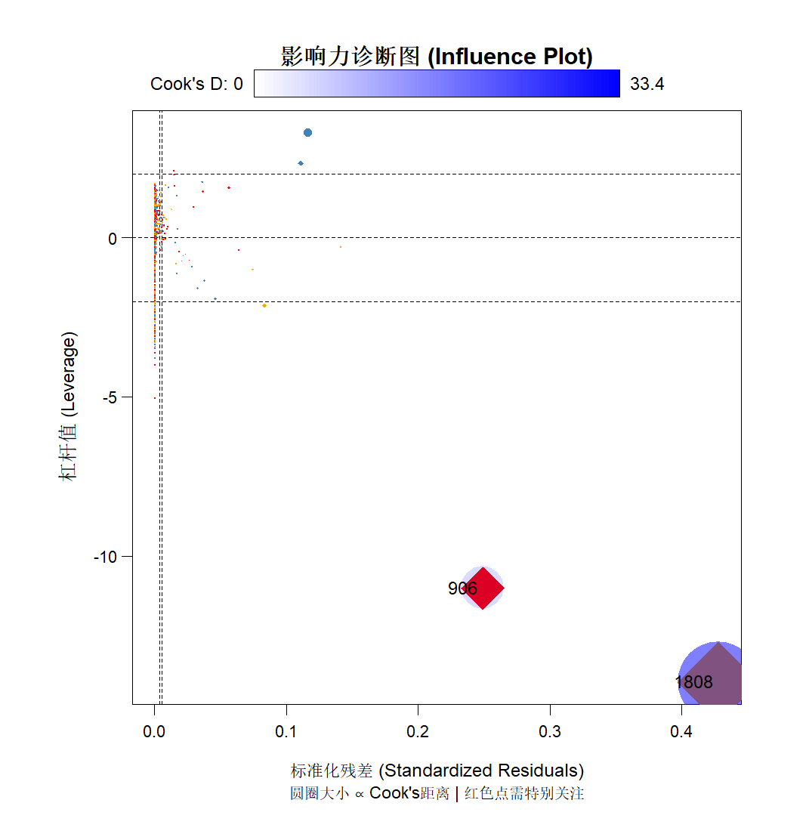
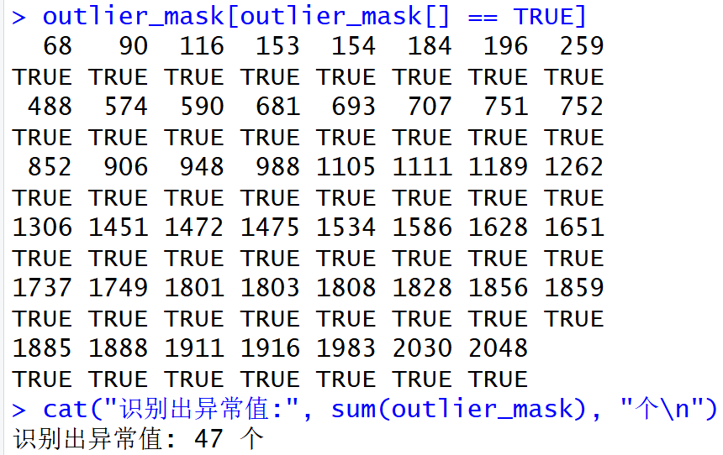
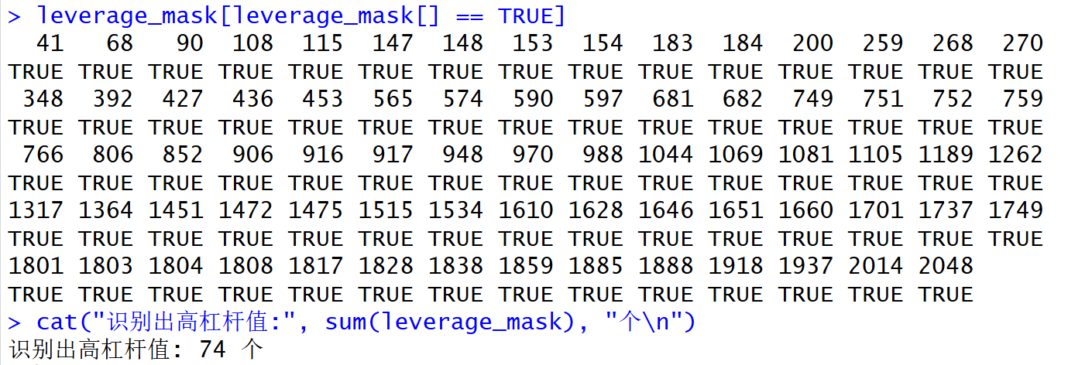
模块四：异常值和高杠杆值提取
通过检测cook’s distance，发现编号为906和1808的歌单具有较高的cook’s distance，同时提取出47个高异常值点，74个高杠杆点。

Slide 22
模块五：k-means聚类
数据预处理
聚类处理
结果分析
通过模块四中提取出来的异常值点，将这47个异常值点去掉可使聚类效果更好。
通过肘部算法确定聚类数量，然后通过k-means聚类方法，分别处理去除异常值点和未去除的，通过解释比例进行对数据的比较，同时提取每一个聚类的聚类范围。
通过肘部算法，为保证解释比例，选择了k=4，聚类效果如后图所展示，解释比例分别为89.53%，88.07%，证明了去除异常值可以更好的解释，提取的聚类范围为去除异常值的范围。

Slide 23
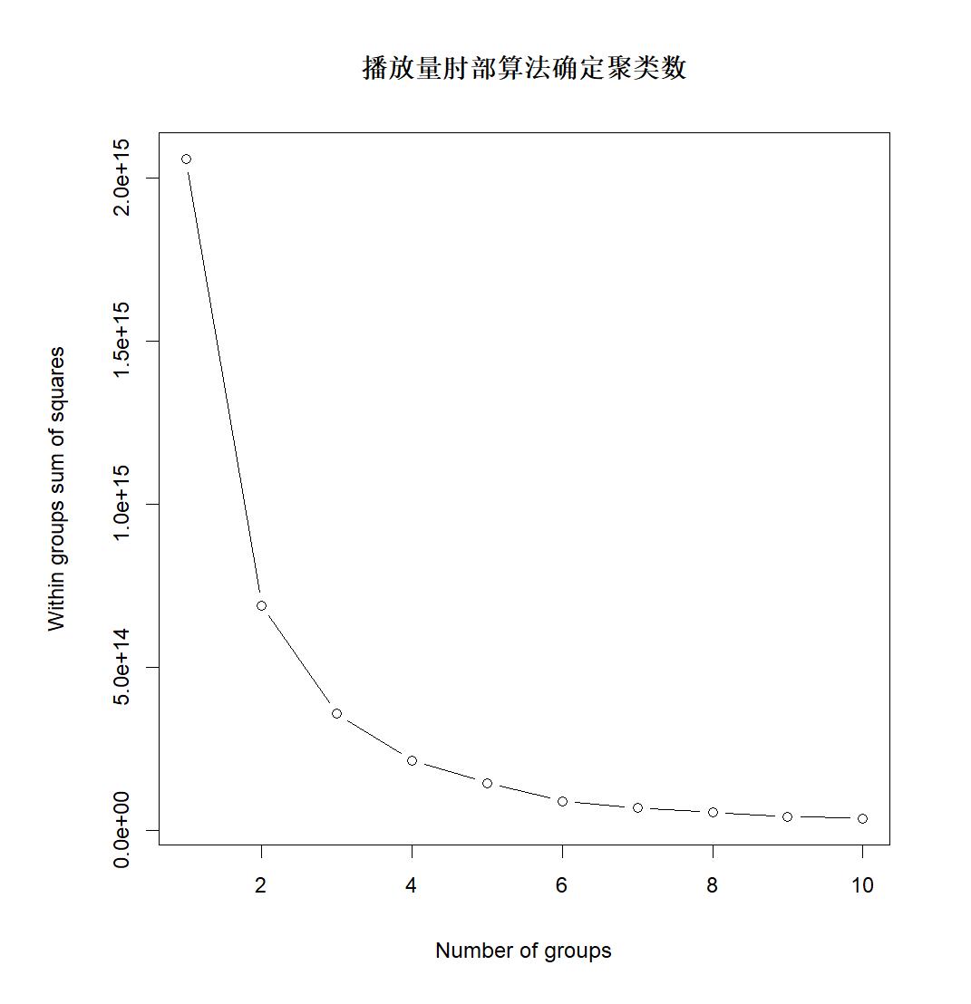
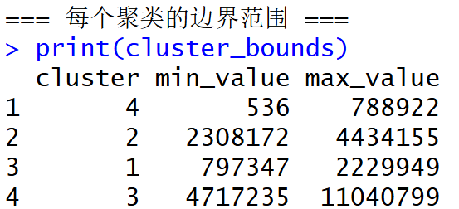
模块五：k-means聚类

Slide 24
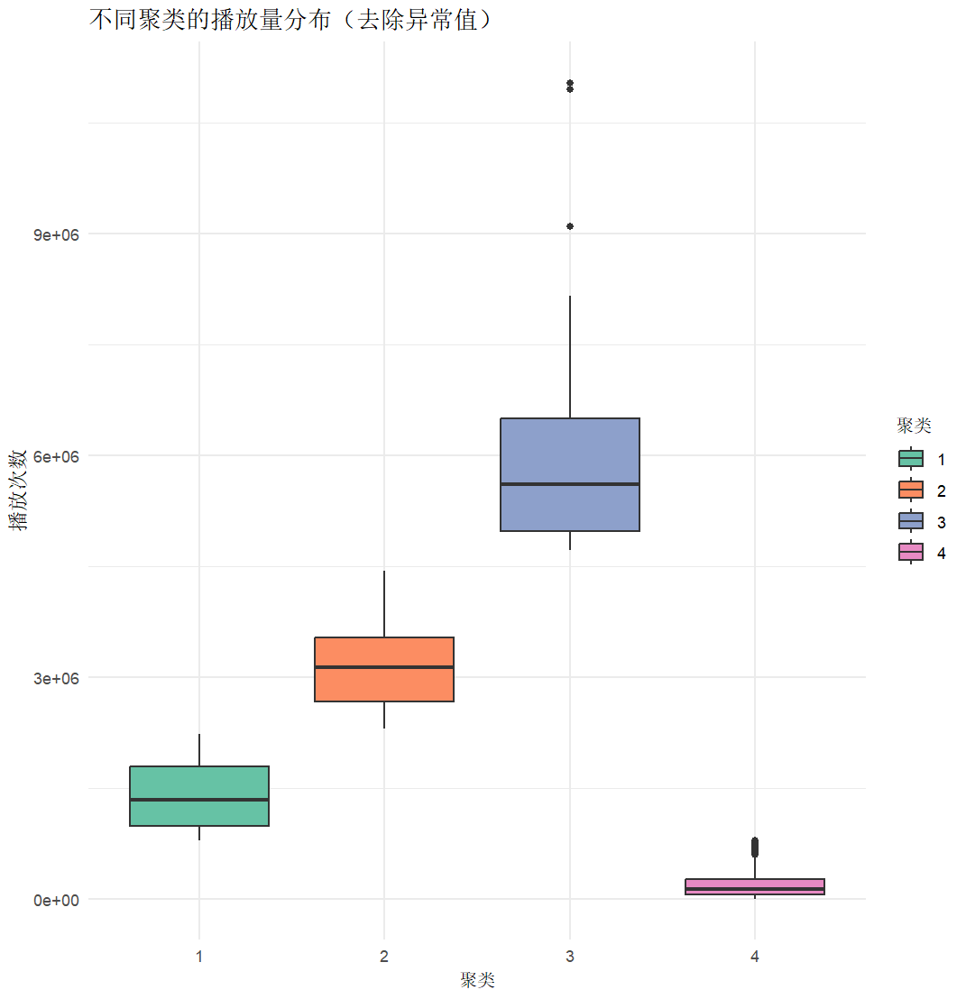
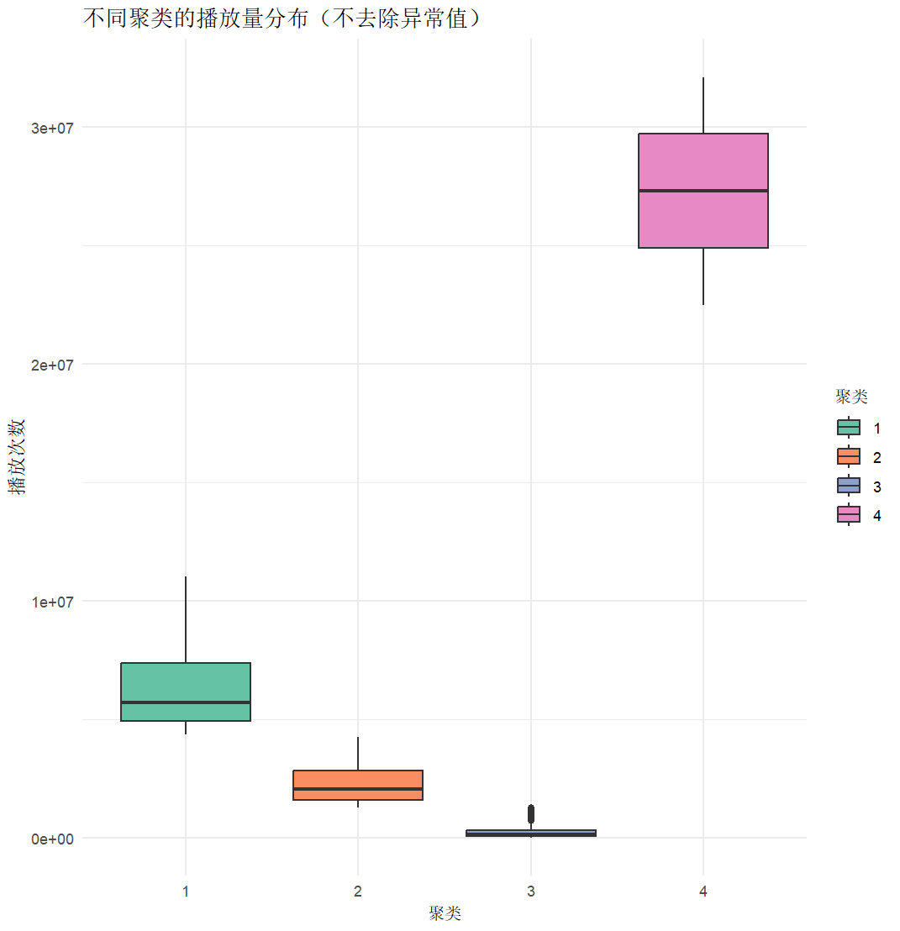
模块五：k-means聚类

Slide 25
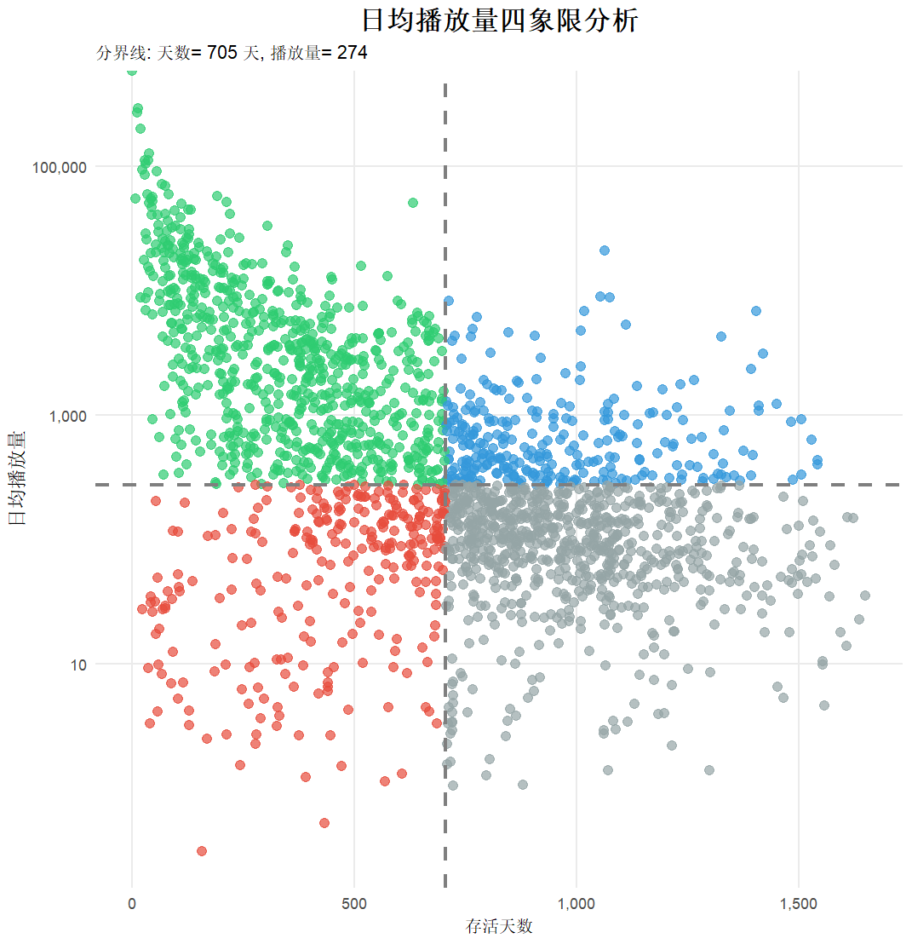
模块六：日均播放量
探究原因
对于现存歌单中，部分歌单可能并不优秀，只是因为发行时间早所以目前播放量高，部分歌单可能实际很优秀，但由于发行时间晚所以目前播放量低，希望可以提供一种能够比较此类问题的方法。

Slide 26

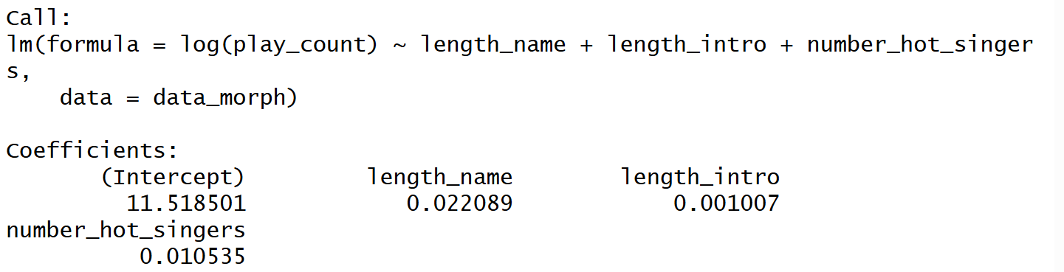
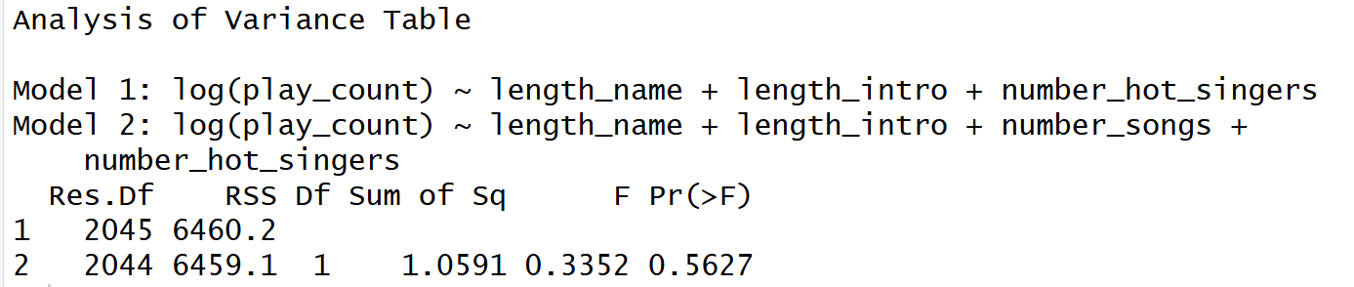
模块七：歌单信息分析
定义初始回归公式
stepAIC减少参量
Anova完成模型比较
log播放量 ~ 标题长度 + 简介长度 + 歌曲总数 + 热门歌手数

Slide 27
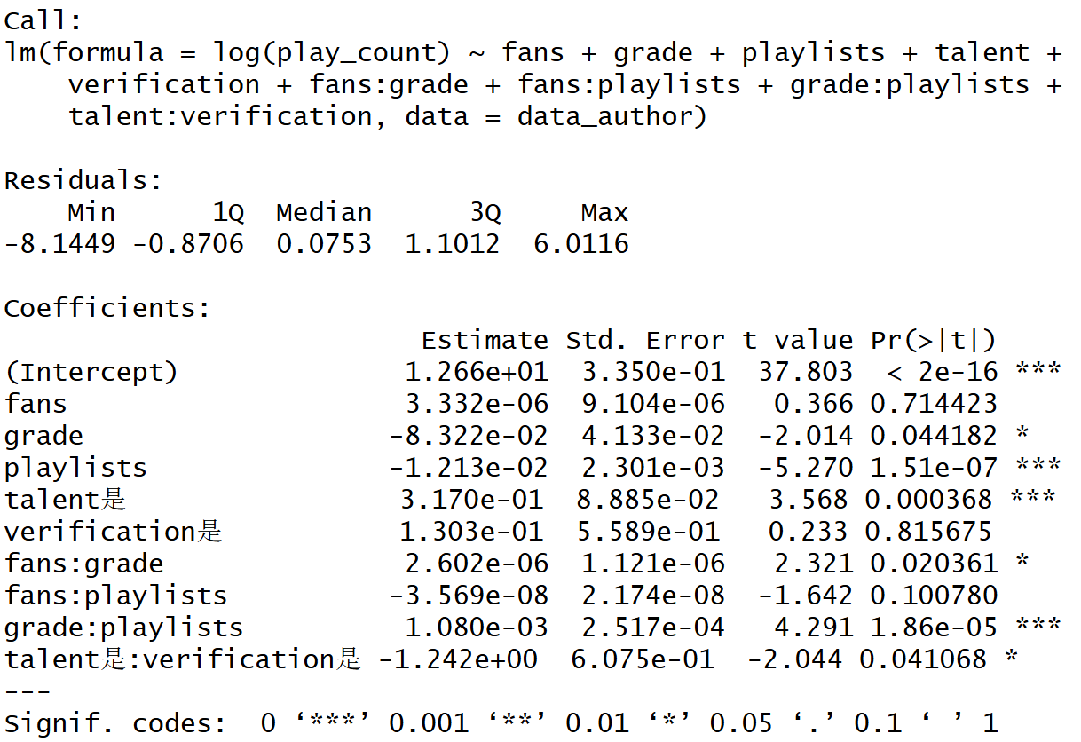
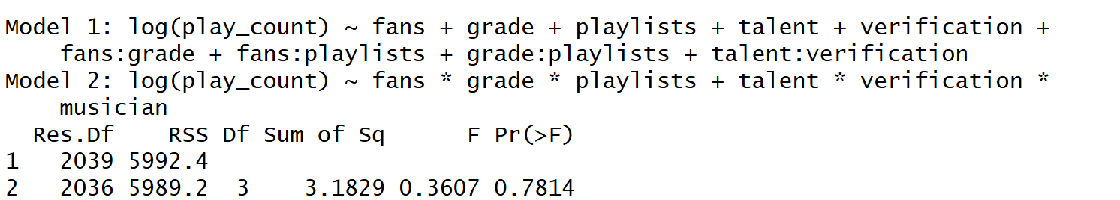
模块八：作者信息分析
回归模型
初始模型为log播放量 ~ 粉丝数 * 作者等级 * 作者歌单数 +达人 * 认证 * 音乐人
stepAIC简化后的回归模型为：log播放量 ~ (粉丝数 + 作者等级 + 作者歌单数)^2 +达人 * 认证
原因分析
粉丝数和播放量呈正相关，而作者等级和作者歌单数与播放量呈负相关。除了作者歌单数，另外两者效果均不显著。由于等级会随着发的歌单数增加而增加，而如果在这之前依旧没有积攒足够的粉丝数的话，代表该创作者的歌单并不受到大众欢迎，所以针对这些等级和歌单数很高但粉丝量不高的作者，他们不具有推荐价值，其中歌单数越多概效果约为显著。
认证和达人均有效提升播放量，但同时拥有会造成一定效果衰减，而音乐人身份几乎无用。故而优秀创作者常常获得认证和达人身份其中之一，而同时获得两者虽依旧有效，但效果衰弱。

Slide 28
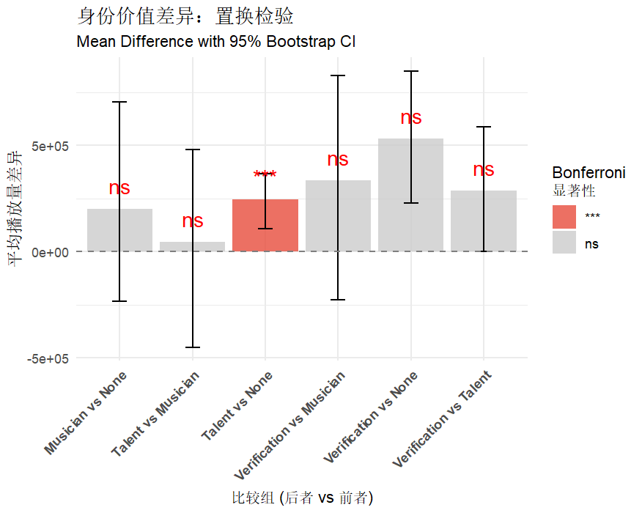
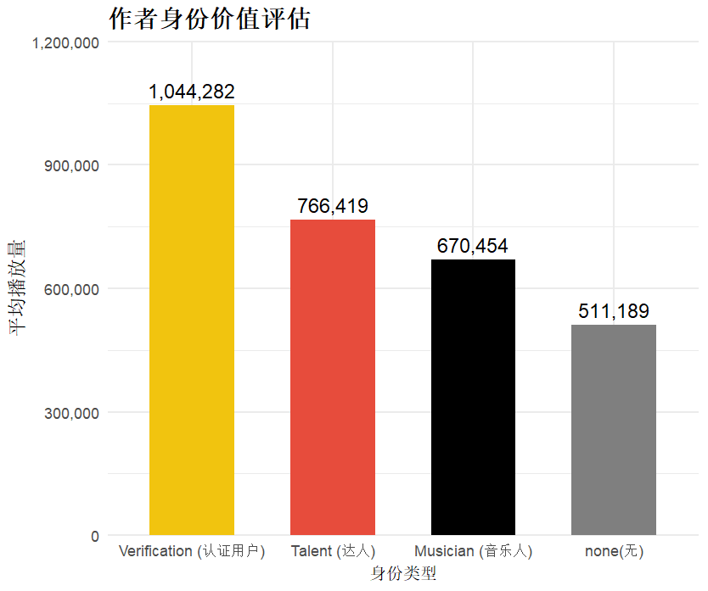
模块九：作者身份的进一步分析
作者身份价值
通过平均播放量进行简单比较
置换检验区分
达人具有明显效果，而认证效果相对不显著，可能代表其提升效果并不显著，但依旧可以看出其对于播放量的平均提升效果较高。

Slide 29
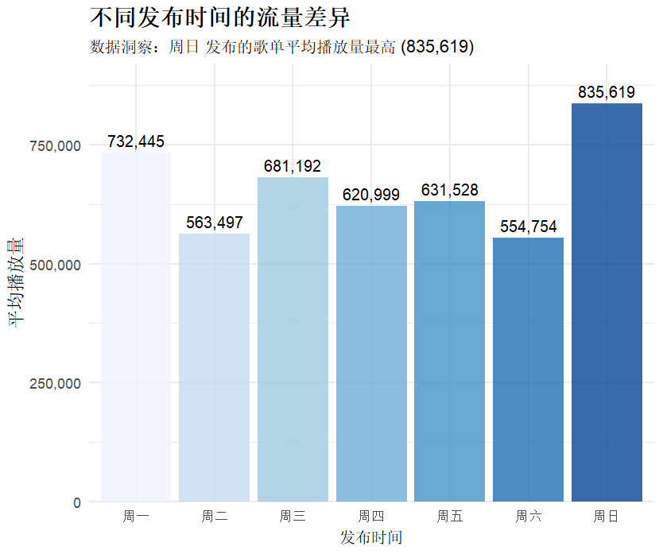
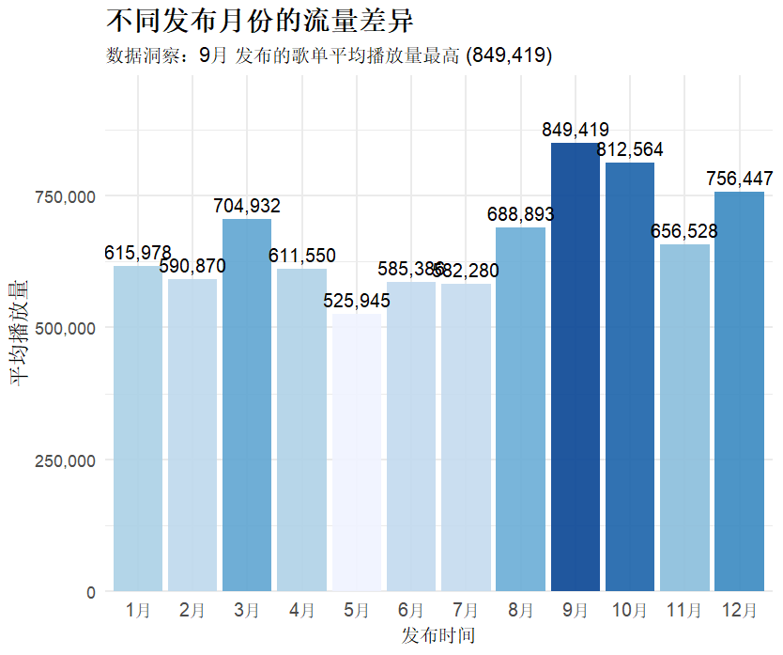
模块十：时序分析

Slide 30
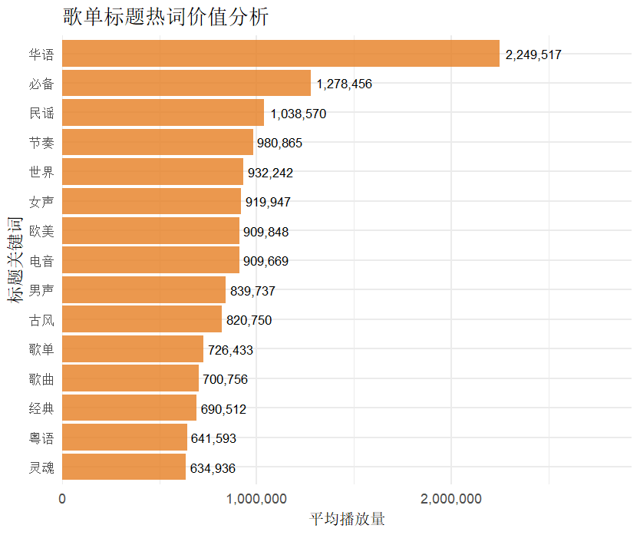
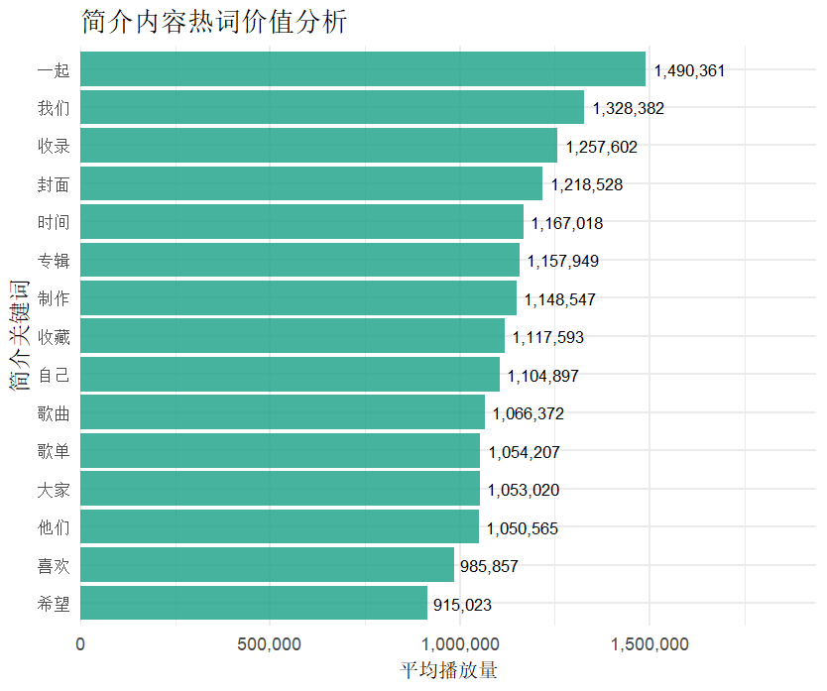
模块十一：文本分析

Slide 31

模块十二：神经网络综合分析
PCA算法提取主要特征
构建神经网络模型
绘制误差矩阵
将作者数据以及歌单数据投入其中，由于收藏量、分享量、评论数作为结果信息较为重要直接作为主要特征。
归一化操作后，选取70%的数据训练模型，然后反归一化，使用剩下30%的数据作为测试
根据聚类算法结果分箱，然后绘制误差矩阵以及拟合结果图，发现预测准确率为87.32%，拟合优度为0.7410。故可以认为该算法具有一定可靠性。

Slide 32
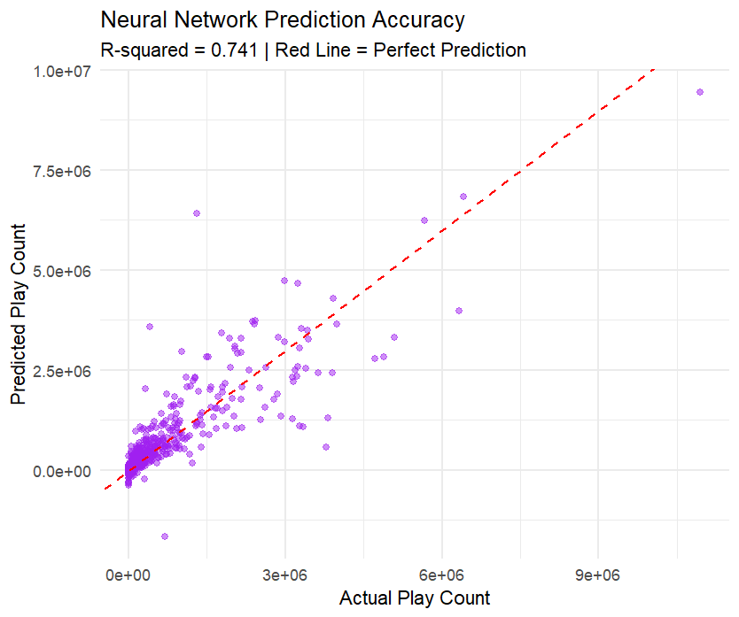
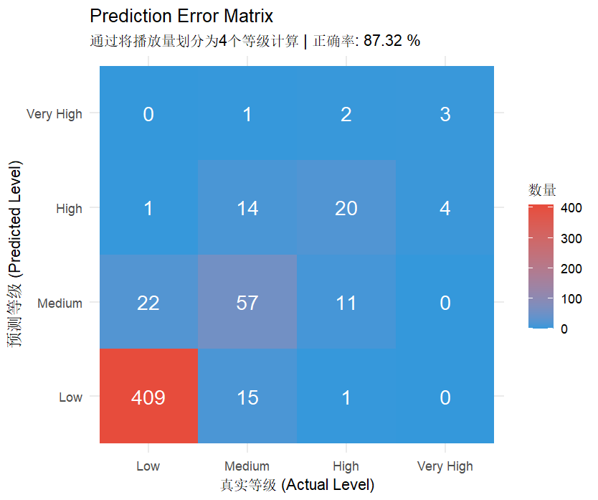
模块十二：神经网络综合分析

Slide 33
5.
结论、展望与不足

Slide 34
对于企业
歌单
01
收藏数、分享数、评论数/播放量高的歌单
日均播放量处于第二象限的新歌单具有潜力
选取热门标签内容，热门时间举办创作对应歌单的活动
创作者
02
与日均播放量处于第一象限的老歌单的作者签订合约
等级和歌单数较低，但粉丝量已经很高的新作者给予推广

Slide 35
对于创作者
歌单
创建歌单时尽量选择热门标签如华语、热门歌手
歌单的标题和简介中尽可能添加热词，击中搜索引擎
尽可能在九月的周日发歌单，此时为听歌高峰期
选择优质歌曲而非依靠数量
01
创作者
少创建劣质歌单，在初期尽可能提升粉丝数而非歌单数
在有一定粉丝数情况下，将重心转移至收藏量、分享数、评论数
尽可能获得认证和达人身份其中之一，获得之后对另一身份可以不那么重视
02

Slide 36
对于用户
评估歌单好坏
01
可以使用我们所设立的神经网络算法，来评价一个歌单的播放量高低，以此作为评估歌单好坏的依据

Slide 37
展望与不足
展望
获得更加近期的数据来验证神经网络算法
进一步的展现歌单发布时间与播放量的周期性
01
不足
对于部分耦合效应未进行考虑
对于部分可能非线性的模型没有进一步的探究
02

Slide 38
谢谢收看
Q&A

